Slide 1
Неделя психологии 2013 в детском саду №41 г. Хабаровск
«Дорогою добра»

Slide 2
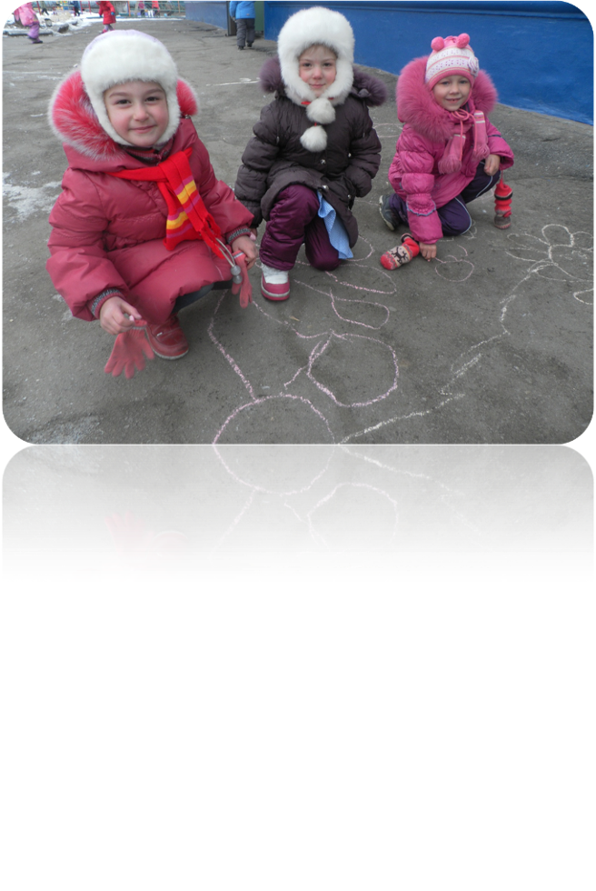
На прогулке рисуем добро

Slide 3
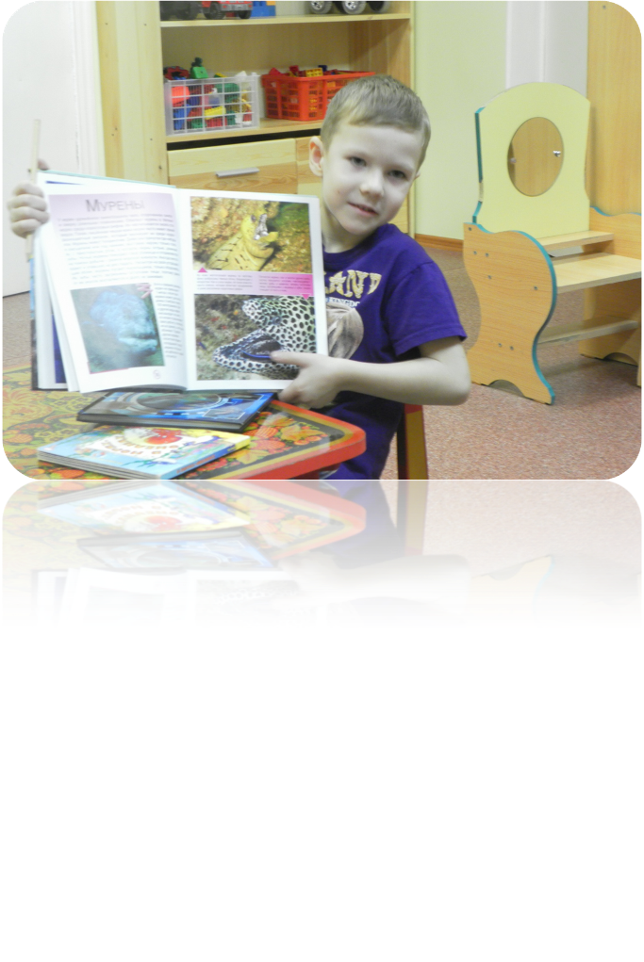
Ребята подготовили презентации на различные темы

Slide 4
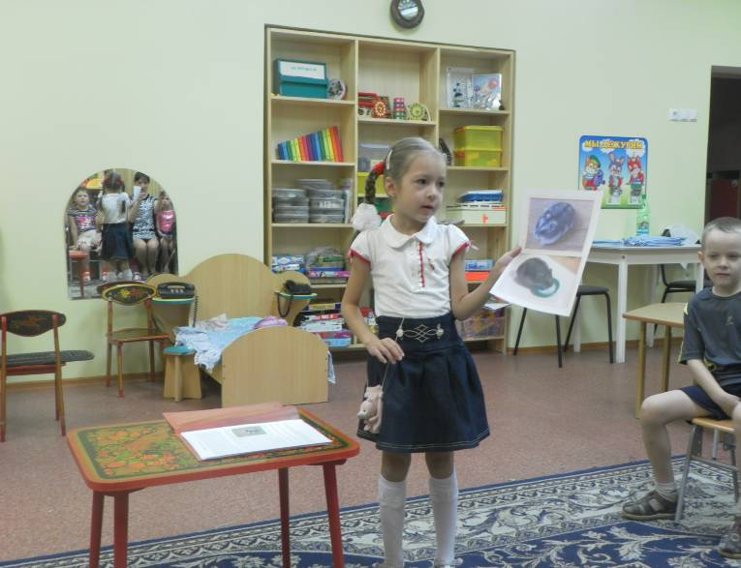
Презентация «Все о хомяках»

Slide 5
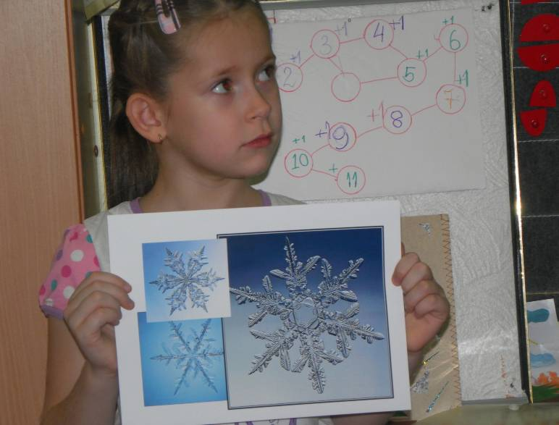
Презентация «Зима»

Slide 6
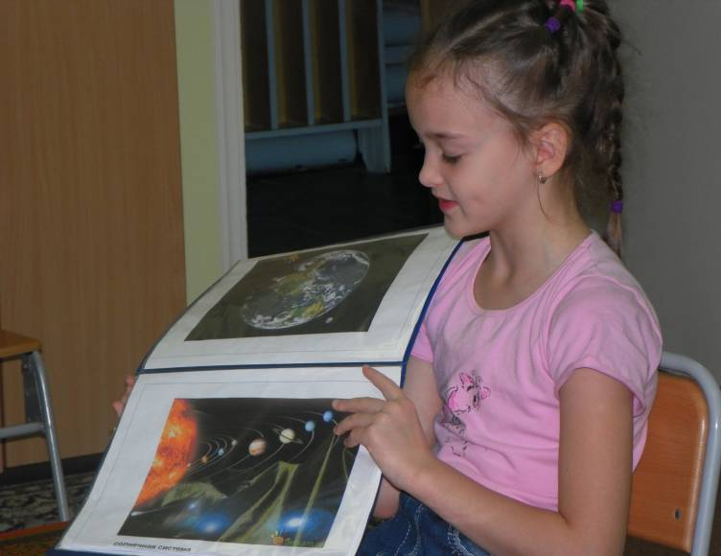
Презентация «О космосе»

Slide 7
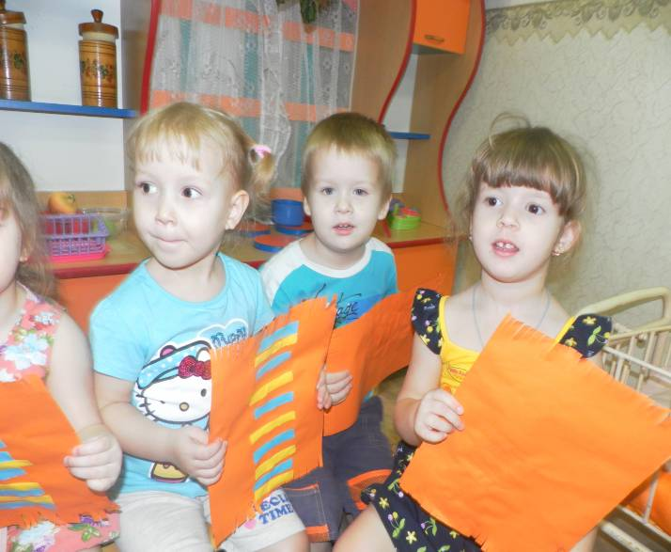
Акция «Подари добро»

Slide 8
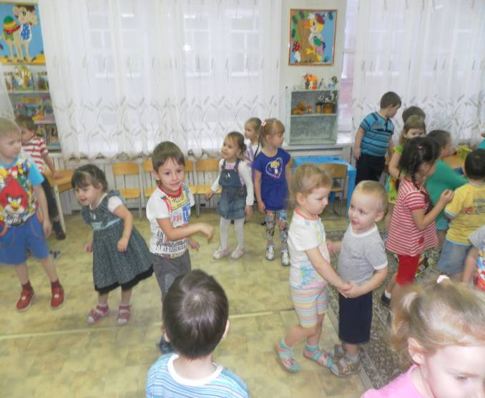
А после – танцы!

Slide 9
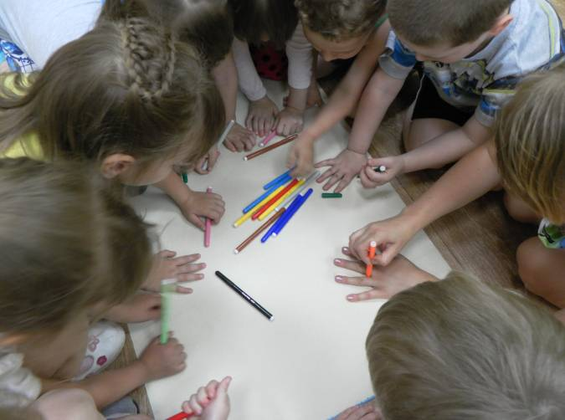
Коллективно рисуем ладошки с веселыми, добрыми пальчиками

Slide 10
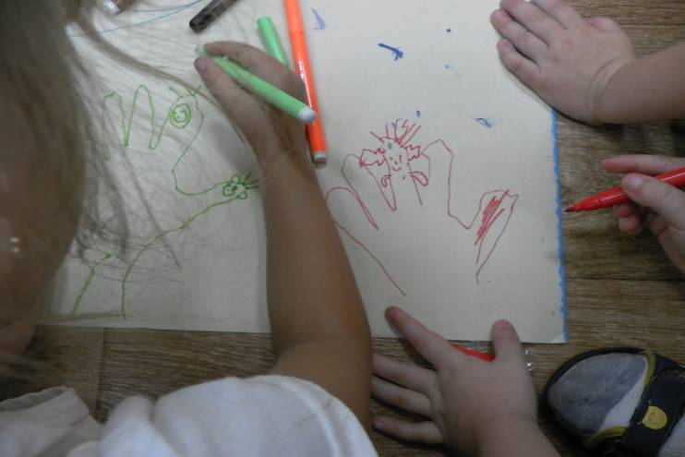
Вот какие забавные получились!

Slide 11
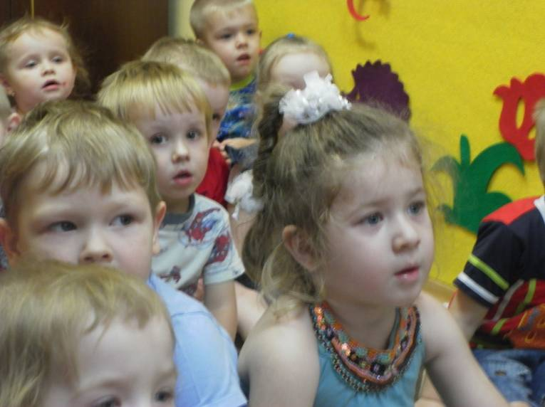
Смотрим «добрые» мультфильмы

Slide 12
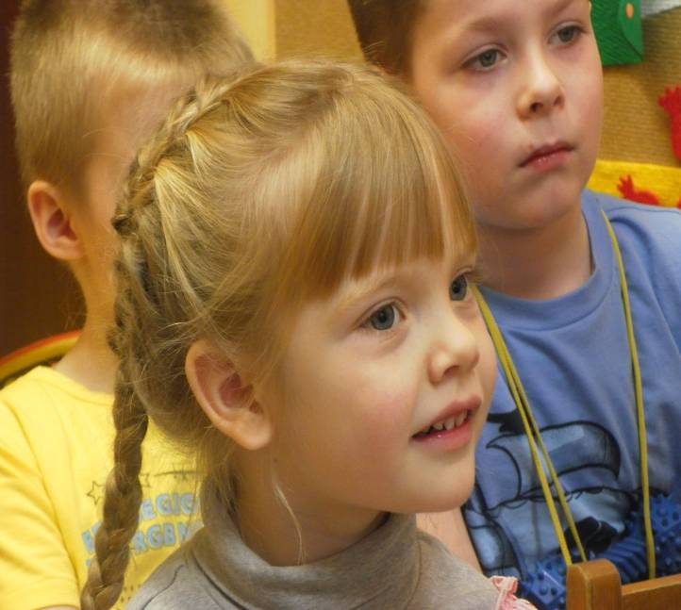

Slide 13
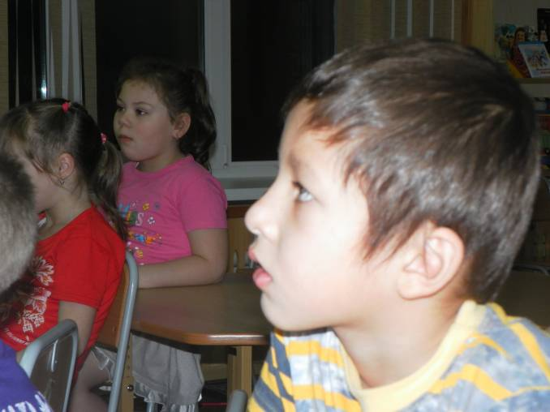
Беседуем на тему «Легко ли быть добрым?»

Slide 14
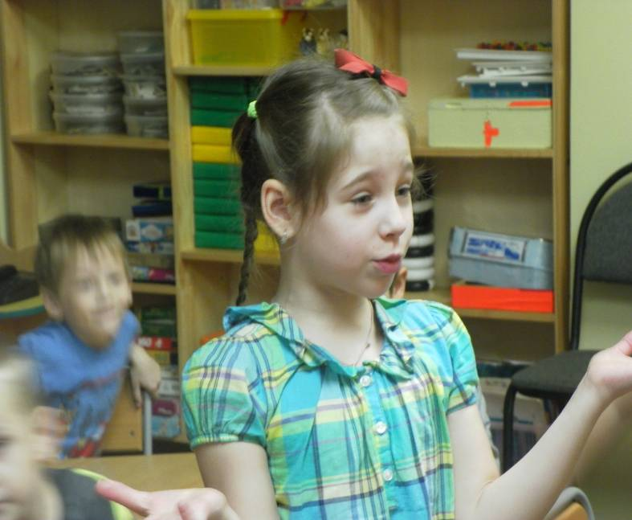

Slide 15
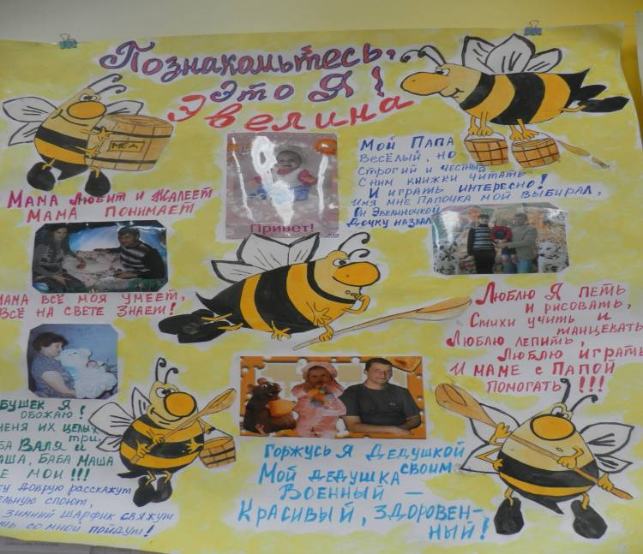

Slide 16
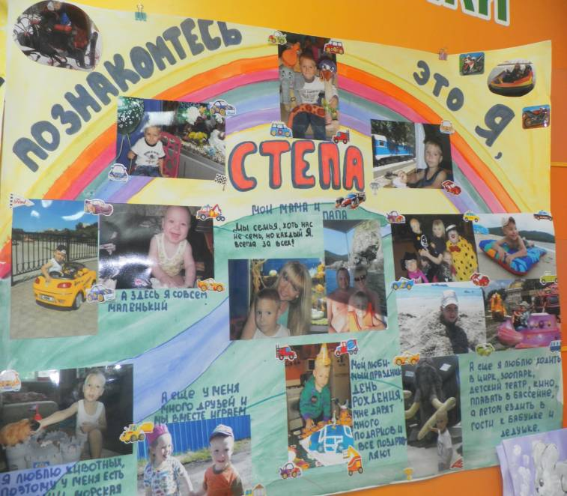

Slide 17
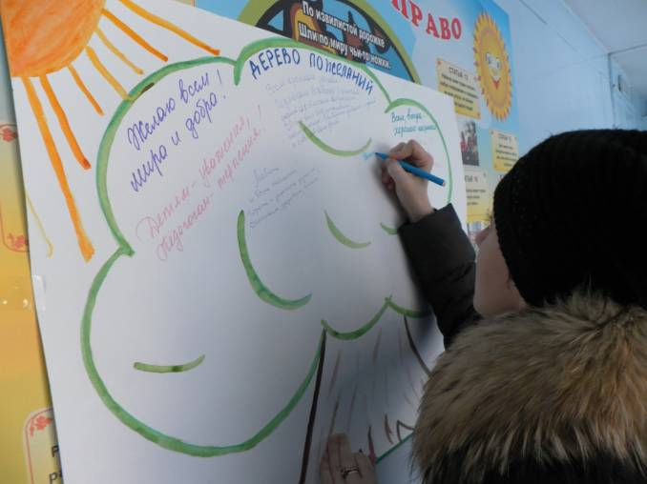
Дерево добрых пожеланий

Slide 18
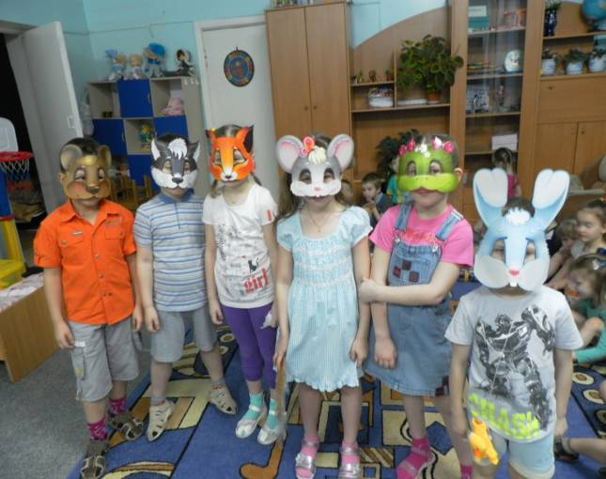
Старшие ребята показали русские народные сказки малышам

Slide 19
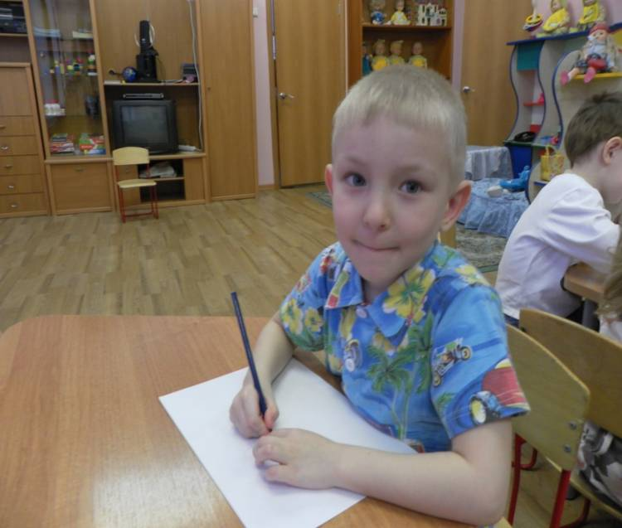

Slide 20
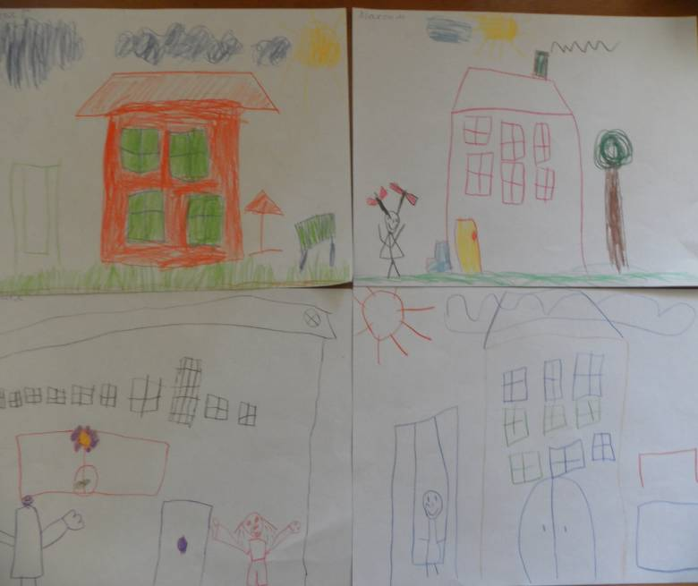

Slide 21
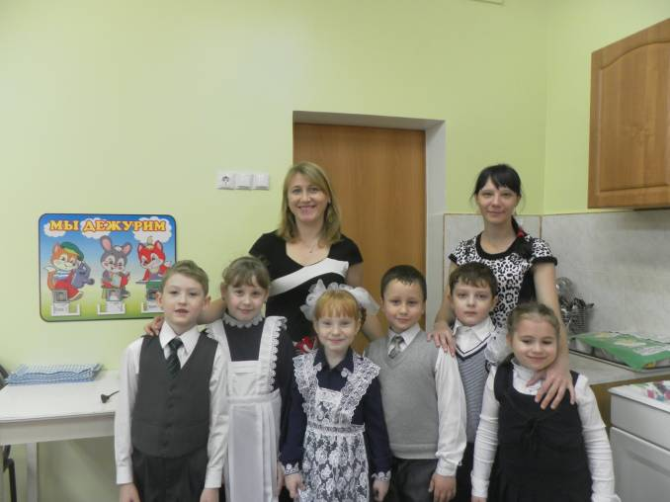
К нам в гости пришли наши бывшие выпускники, а теперь – первоклассники!

Slide 22
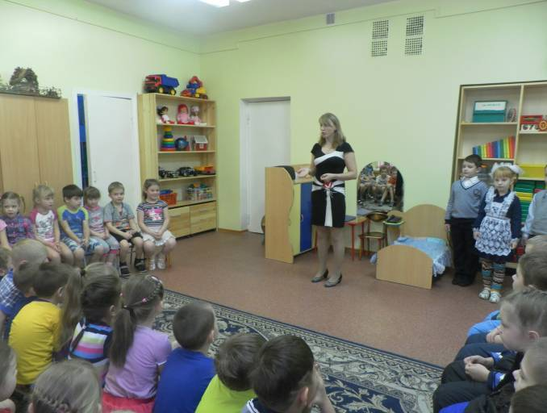
Первоклашки рассказали дошколятам про их жизнь в школе

Slide 23
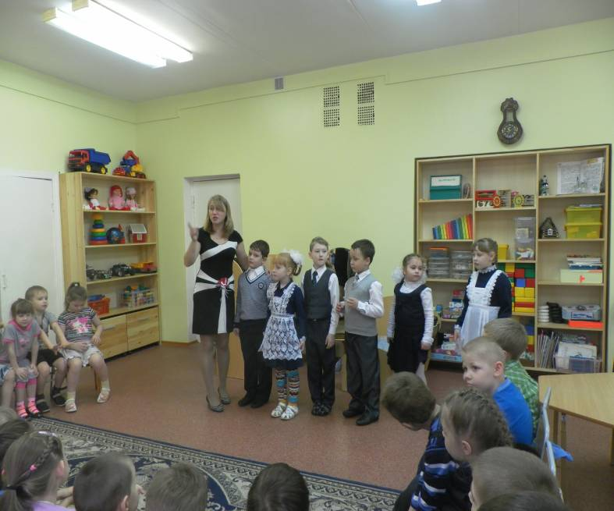

Slide 24
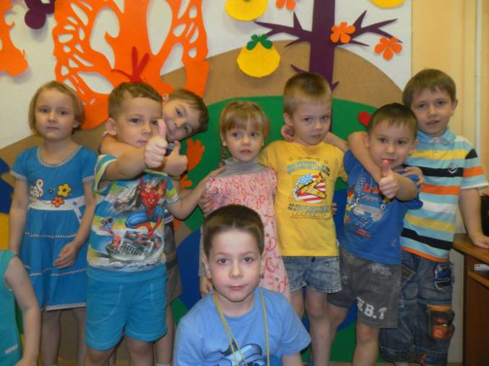
Нам понравилось!

